Slide 1
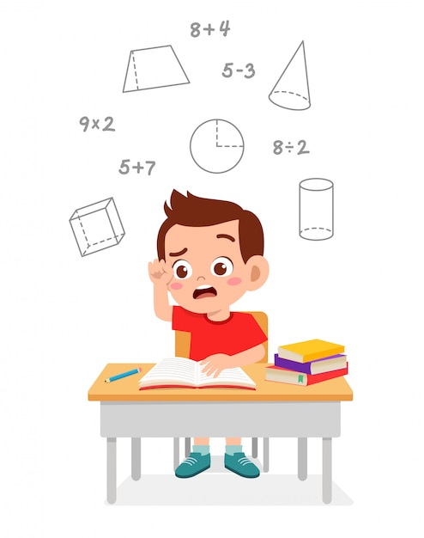
Математика
1 клас
Розділ V.
Числа 11-20
Урок 92
Обчислення виду 18 – 5

Slide 2
Організація класу
Любе сонечко ясно світить,
Посилає всім привіти,
Ніжно гріє і ласкає,
До роботи закликає.
Не баріться, поспішайте,
І навчатись починайте.

Slide 3
Складання та обчислення виразу
До кожного малюнка склади вираз та обчисли його значення.
10 + 5 =
15
10 + 10 =
20

Slide 4
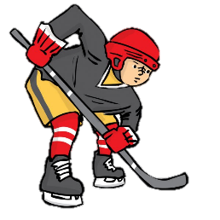
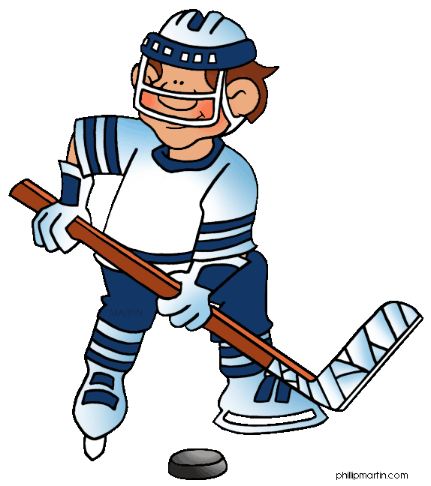
Складання та обчислення виразу
До кожного малюнка склади вираз та обчисли його значення.
15 - 5 =
10
14 - 4 =
10

Slide 5
Усні обчислення. Гра
«Чи дістануться Вовчик і Капітошка м'яча?»
5 + 3
5 – 4
– 2
+ 8
+ 4
+ 1
16
+ 6
+ 6

Slide 6
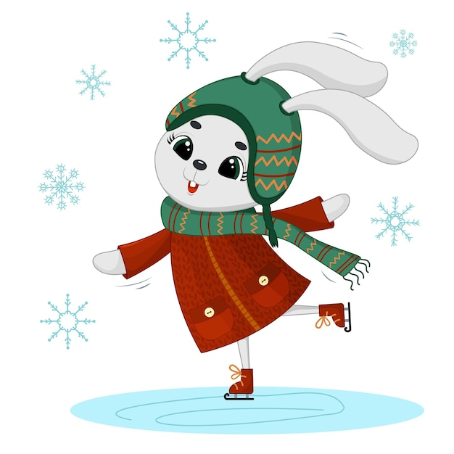
Геометрична хвилинка
Зайчик рухався по ковзанці. На льоду від ковзанів залишались сліди. Впізнай у цих слідах геометричні фігури?

Slide 7
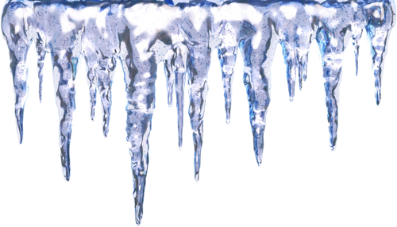
Усне розв'язування задачі
На даху будинка висіли бурульки.
Петрик сніжками збив 3 бурульки, а Тимко — 4.
Добери вираз до запитання задачі
Скільки всього...?
4 – 3 = 1
На скільки більше...?
3 + 4 = 7

Slide 8
Повідомлення теми та завдань уроку
Сьогодні на уроці ми будемо віднімати числа.
Складати та розв'язувати задачі за малюнком.

Slide 9
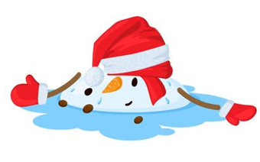
Розглянь випадок обчислення
Одиниці віднімаємо від одиниць.
6 – 2 = 4
16 – 2 = 14
6 – 2 = 4
16 – 2 = 14
Підручник.
Сторінка
85

Slide 10
Виконай обчислення, скориставшись числовим променем.
- 4
- 4
0
5
7
10
15
17
20
7 – 4 =
3
17 – 4 =
13
Підручник.
Сторінка
85

Slide 11
Обчисли
11
12
14
14 – 2 =
16 – 5 + 3 =
14
12
18
15 – 3 =
17 – 3 + 4 =
10
13 – 3 + 10 =
18 – 7 =
20
11
12
19
13
18 – 6 + 7 =
19 – 6 =
Підручник.
Сторінка
85

Slide 12
Фізкультхвилинка

Slide 13
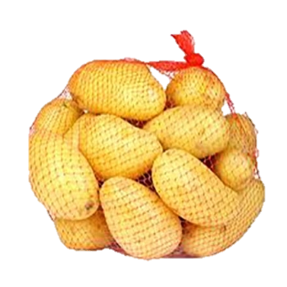
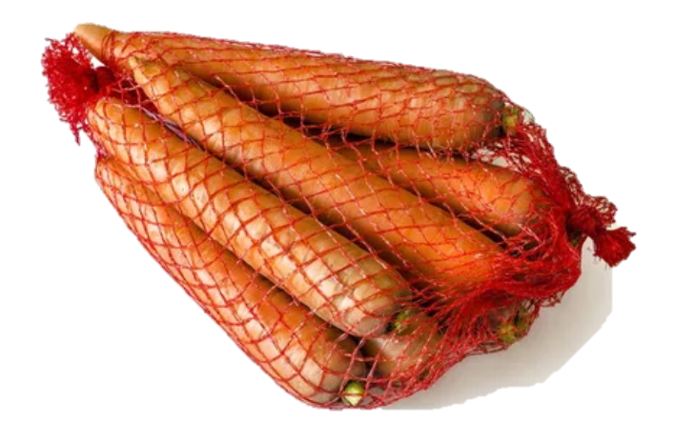
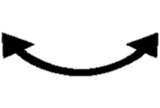
Складаємо й розв’язуємо задачу
К –
М –
?
На ?
16 кг
3 кг
Яка маса картоплі й моркви разом?
( )
На
( )
На скільки кілограмів картопля важче за моркву?
Відповідь: 19 разом.
Підручник.
Сторінка
85
На 13 важче.

Slide 14
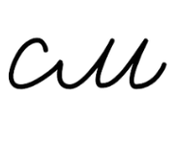
Будую відрізки
Побудуй відрізок, який дорівнює сумі довжин даних відрізків.
Підручник.
Сторінка
85

Slide 15
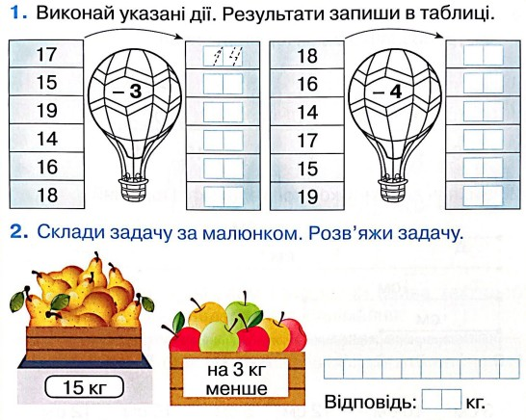
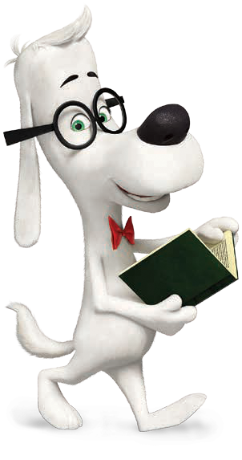
Робота в зошиті
Виконай указані дії. Результати запиши в таблиці.
Сторінка
17

Slide 16
Робота в зошиті
Сторінка
17

Slide 17
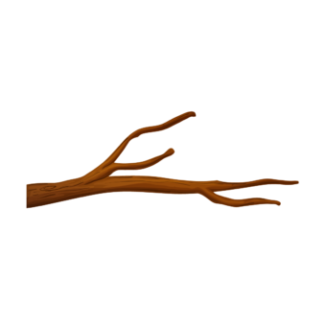
Розшифровка та розгадування прикладів
+
=
18
10
+
+
=
10
2
_
+
=
12
5
+
+
=
15
8
3
+
+
=
9

Slide 18
Online завдання
Відскануй QR-код або натисни жовтий круг!

Slide 19
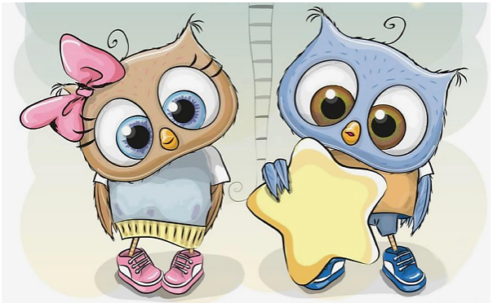
Рефлексія. Вправа «Печиво від совенят»
Я хотів би дізнатися про…
Найкраще
мені вдалося…
Вдома я розкажу про…
Урок
завершую з настроєм…
Сьогодні
на уроці
я навчився/
навчилася…

